Slide 1

Lerend netwerk GOK
14/10/2021

Slide 2
Programma
14u00 - 14.10: Introductie en verwelkoming (Elisabeth en Katleen)
14u10 - 14u20: Recente Beleidsontwikkelingen GOK (Jan)
14u20 - 14u35: Bijkomende GOK-ondersteuning (Jan en Katleen)
14u35 - 15u20: Break-outsessie
    Aan de slag met GOK-wijs
    Verwachtingen van het netwerk
    leervragen
15u20 - 15u30: Pauze
15u30 - 15u40: Situering Leerlingenbegeleiding en GOK (Lotje)
15u40 – 15u55: Ondersteuningsstrategie (PBD en NeO) en voorstel planning (Lotje)
15u55 – 16u00: Vervolg en afronding (Katleen)

Slide 3

Introductie en verwelkoming
Introductie en verwelkoming

Slide 4
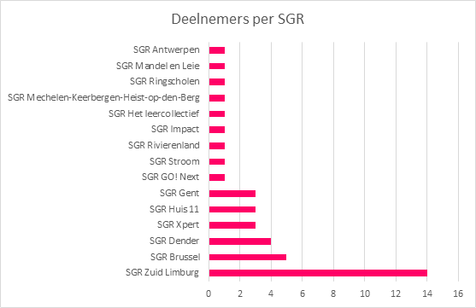
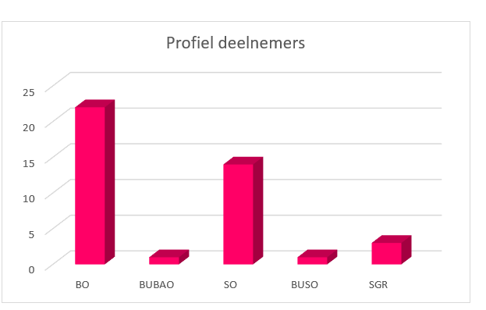
Deelnemers aan het netwerk vandaag
Verdeling over scholengroepen en profielen

Slide 5
Enkele afspraken
Wil je spreken? Zet een cijfer in de chat.
Spreek je niet? Zet je microfoon uit.
Laat je camera aan staan (behalve bij slechte verbinding).
Probleem? Zet het in de chat.
Bring your own booze! :-)

Slide 6
Verwelkoming
Vragen ter opwarming
Pak een device (smartphone, laptop, tablet) en surf naar
www.menti.com
Voer de code 2976 8313 in om te starten.

Slide 7
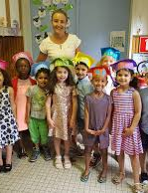
Beleidsontwikkelingen

Slide 8
Recente beleidsontwikkelingen: (ODXXXI)
    GOK-beleid spitst zich toe op leerlingen die middelen genereren;
    Scholen voeren GOK-beleid conform kwaliteitsverwachtingen OK-kader;
    Scholen plannen eigen GOK-beleid: streefdoelen, indicatoren, tijdspad;
    Evaluatie gebeurt tijdens reguliere schooldoorlichting;
    Negatieve evaluatie = remediëring met externe begeleiding;
    Als eerstvolgende evaluatie negatief is: toekenning van slechts helft van omkadering en werkingsbudget (op basis van lln kenmerken).
  maximaal ondersteuning bieden aan scholen voor een kwaliteitsvolle uitvoering van het GOK-beleid

Slide 9
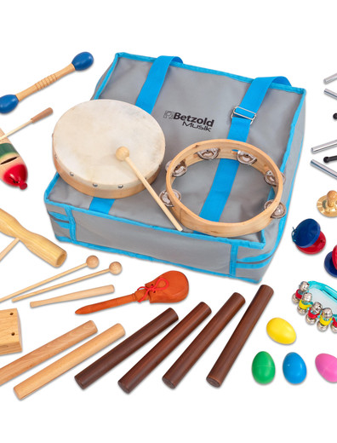
Bijkomende ondersteuning GOK
GOK-wijs
Lerend netwerk GOK

Slide 10
Waarom?
GSL voor iedereen
scholen ondersteunen bij de reflectie en expliciteren van hun GOK-beleid;
bril om te kijken naar de impact van het schoolbeleid op leerlingen die vanuit een sociale achterstandspositie vertrekken;
instrument voor een bewustwording rond de sociale achterstellingsmechanismen;
instrument dat helpt bij de strategische reflectie over efficiënte manieren om extra middelen in te zetten ten behoeve van sociaal kwetsbare leerlingen;
een instrument om de GOK-praktijken te herdenken en te verbeteren.

Slide 11
Totstandkoming GOK-wijs
Participatief proces
Instrument gecoördineerd vanuit Centrale diensten van GO! en gebaseerd op:
  input uit GO! werkveld: 70 onderwijsprofessionals;
  Input van relevante externe organisaties: netwerk tegen armoede en ervaringsdeskundigen in armoede, Minderhedenforum.
  Op wetenschappelijk onderzoek:
    Literatuurstudie;
    Academische feedback.

Slide 12
Hoe is de GOK-wijs opgevat?
GOK-wijs:
  Toevoegen van specifieke GOK-kwaliteitsverwachtingen aan het R-OK-wijs
  Deze GOK-kwaliteitsverwachtingen zijn in detail uitgewerkt + handvaten aangereikt, met inbegrip van instrumenten en vormingsmogelijkheden;
  Wat is er zo uniek aan de GOK-wijs?
  Focust op perspectief sociaal kwetsbare leerling: GOK-wijs kijkt naar wat de sociaal kwetsbare leerling in het bijzonder nodig heeft.
  Er is ook aandacht voor de collectieve mechanismen achter kansenongelijkheid en proactieve maatregelen om deze aan te pakken.
  Vertrekt van interculturele benadering waarbij diversiteit wordt gezien als meerwaarde voor pedagogisch en didactisch handelen.

Slide 13

Korte demo GOK-wijs

Slide 14
Lerend netwerk GOK
Doelen:
Wederzijdse ondersteuning door leden netwerk bij het expliciteren van het GOK-beleid op niveau van de scholen (bepalen van streefdoelen, indicatoren, tijdspaden)
Nadenken over strategieën om een breder draagvlak te creëren voor GOK
Reflecties over efficiënte manieren om GOK-middelen in te zetten
Samenstelling:
Leden van scholen: deelnemers aan focusgroepen
Leden van scholengroepen
B&B: voor beleidsmatige aspecten
Expertise PBD is vereist: inhoudelijk, procesmatig
Coördinatie: NeO

Slide 15

Breakout sessies
Feedback, input, leervragen

Slide 16
Vragen voor de breakout sessies:
GOK-wijs:
  Welke noden zijn er om effectief met GOK-wijs aan de slag te gaan?
  Hoe kan het netwerk je hierbij helpen?
Netwerk GOK:
  Wat zijn je verwachtingen t.a.v. het lerend netwerk GOK?
  Wat is/zal jouw input zijn in dit netwerk?
Conclusie:
  Wat zijn de gemeenschappelijke leervragen/noden?

Slide 17
Opdeling in 5 breakout rooms
GROEP 1 Facilitator: Katleen Janssens |  | GROEP 2 Facilitator: Jan Fransen Notulist: Sophie Van Cauwenberghe | GROEP 3 Facilitator: Elisabeth De Vleesschouwer | GROEP 4 Facilitator: Lotje De Spiegeleer | GROEP 5 Facilitator: Tom Vananderoye Notulist: Katrien Lehouck
1 | Tine Van Remoortere | Inge De Lathouwer | Wendy Dossche | Suuz Schellaert | Ine De Groot
2 | Loore Scheurs | Piet Van De Velde | Hanne Tercaefs | Steffi De Pierre | Sabrina Boffink
3 | Anja Van Keer | Cindy de Bisschop | Anja Thonon | Lieve van Schepdael | Bilitis Cauwenberghs
4 | Vanessa Vandamme | Zoë Meerkens | Wendy Dessart | Sien Herbots | Francis Nagels
5 | Iris Van De Steene | Bart Moens | Ellen Vangrieken | Annelies Havermans | Catherine Vroonen
6 | Ilse Paulissen | Geraldina Galasso | Carolien Vandenbosch | Inès Muylaert | Carmen Dalli
7 | Marleen Creyf | Hannah Boute | Conny Thijs | Tina Van der Stock | Severine Persoons
8 | Karina Vanrutten | An Hereygers | Bilitis Cauwenberghs | Ellen Van Reeth | Ann Cuvelier
9 | Griet De Becker |  |  | Sarah Torcque | Bavo Derese

Slide 18

Pauze

Slide 19
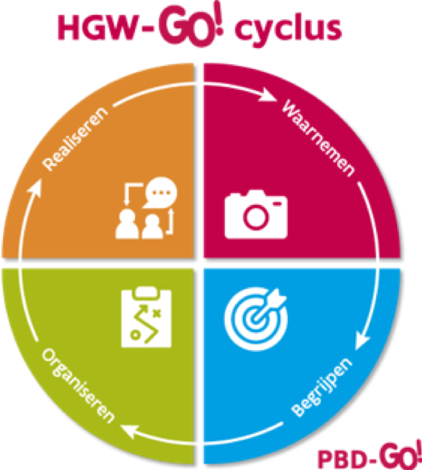
GO! beleid rond LLB inclusief GOK
Iedereen leerlingenbegeleider en leerlingenbegeleiding voor iedereen.

Slide 20
Situering
In het GO! zullen we GELIJKE ONDERWIJSKANSEN boosten vanuit EEN STERKE LEERLINGENBEGELEIDING voor IEDEREEN!
Decreet: LLB= erkenningsvoorwaarde voor alle scholen
Het is onze (PP)GO! wil en verantwoordelijkheid om alle jongeren die onderwijskansen te geven waar ze recht op hebben
Respect voor zorgcontinuüm: GO! ondersteuning en begeleiding zet consequent in op het versterken van de preventieve basiszorg, die alle leerlingen ten goede komt
OD XXXI : extra middelen op basis van socio- economische kenmerken: extra aandacht die soms nodig is om bepaalde leerlingen bijzondere aandacht te geven voor optimale leer- en ontwikkelingskansen
  ➔ Het decreet vraagt van scholen om doelgericht en kwaliteitsvol te werken aan een GOK-plan, vanuit eigen streefdoelen, indicatoren en een tijdspad. Dit plan is ingebed in het beleid leerlingenbegeleiding.
Scholen hierin meenemen, wegwijs maken, versterken en ondersteunen is dan ook een GO! samenverhaal van de PBD-GO!, POC, Neo en B&B.

Slide 21
Situering
Leerlingenbegeleiding vertrekt vanuit het PPGO! en de poolstervisie
Het GO! wordt dé favoriete leergemeenschap, voor iedereen gepersonaliseerd, spiegel en bouwsteen van de samenleving
Vanuit visie GSL inzetten op maximaal rendement op vlak van leervermogen, leerwinst en leermotivatie via 5 bouwstenen:
doelgerichte differentiatie
groeien naar autonomie (systematisch aanleren van zelfsturende vaardigheden)
samen leren
evidence-informed praktijken
onderzoekende aanpak
Een sterke leerlingenbegeleiding is basis om te groeien naar Gepersonaliseerd Samen Leren

Slide 22
Situering
Leerlingenbegeleiding in het GO! vertrekt vanuit de GO! mindset
Belang van geloven in de ontwikkelingsmogelijkheden van alle leerlingen als aanname
De opdracht van de school is ervoor te zorgen dat de leerling zelf zijn bestemming en zijn toekomst kan kiezen, dit met de nodige ondersteuning
We verlaten ‘zorgdenken’ en groeien naar het ‘ondersteuningsdenken’. Dit noemen we de GO! mindset
Deze zienswijze gaat er van uit dat de leef- en leeromgeving stimulerend en/of belemmerend kan werken op het functioneren van de leerling
Belangrijk om ook de groepsmatige noden gelinkt aan de voorspellers mee te nemen in deze ondersteuning

Slide 23
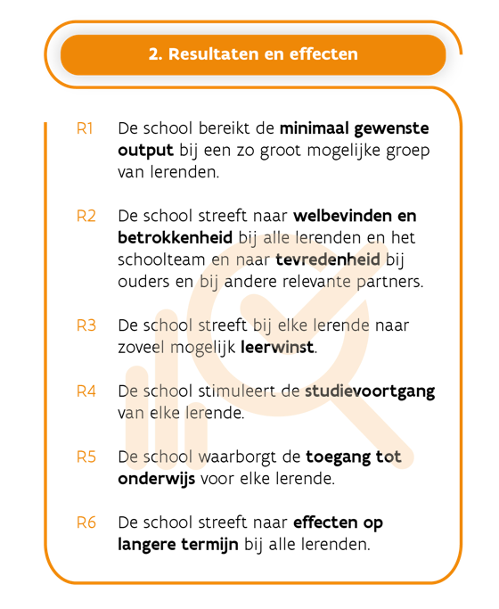
Resultaten en effecten
De resultaten en effecten uit het R-OK
Een goed beleid leerlingenbegeleiding werkt op resultaten en effecten bij leerlingen en volgt deze ook systematisch op.
Deze resultaten en effecten worden beschreven in het R-OK en worden omschreven in 6 kwaliteitsverwachtingen:
Het GOK-beleid is ingebed in het beleid leerlingenbegeleiding en werkt naar resultaten en effecten uit het ROK toe.

Slide 24

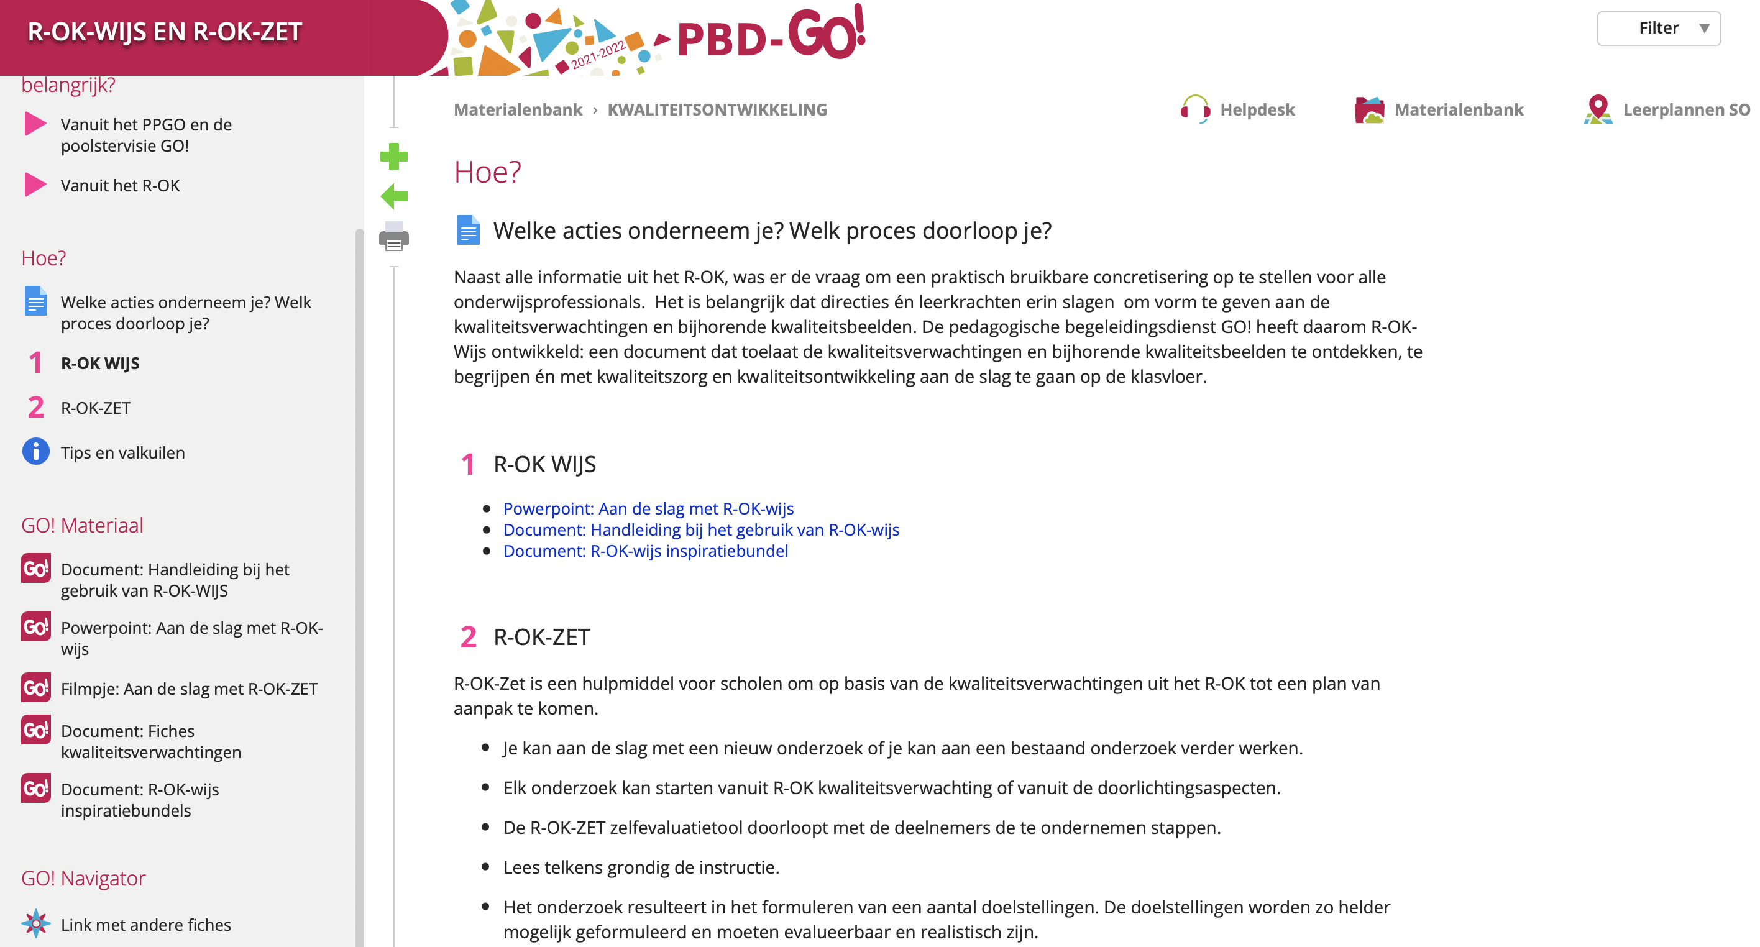
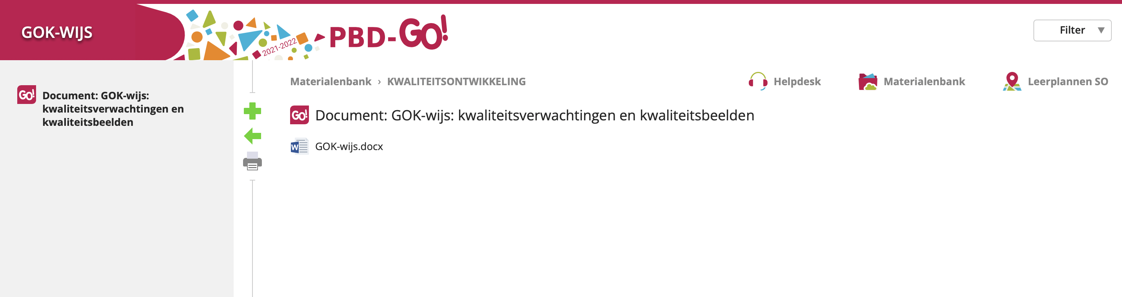
Leerlingenbegeleiding in het GO! boekt resultaten en effecten
R-OK wijs en GOK-wijs

Slide 25
Resultaten en effecten
De GOK- wijs
Tegelijkertijd vraagt het decreet dat het GOK-beleid expliciete effecten genereert bij leerlingen met GOK-kenmerken, vertrekkend vanuit de GOK-indicatoren.
‘We voeren beleid voor al onze leerlingen maar we toetsen de effecten van het beleid ook specifiek af aan onze GOK-leerlingen!’
In GOK-wijs bundelt het GO! kwaliteitsverwachtingen, inspiratie en vormingsmogelijkheden. Op die manier krijgen scholen ondersteuning bij het verder uitwerken van hun GOK-beleid en is er tegelijkertijd
een instrument voor de bewustwording rond sociale achterstellingsmechanismen.
Scholen kunnen ermee aan de slag om hun GOK-praktijken te verdiepen en waar nodig te herdenken en te verbeteren.

Slide 26
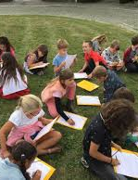
Ondersteuningsstrategie
& planning
Een GO! samen verhaal

Slide 27
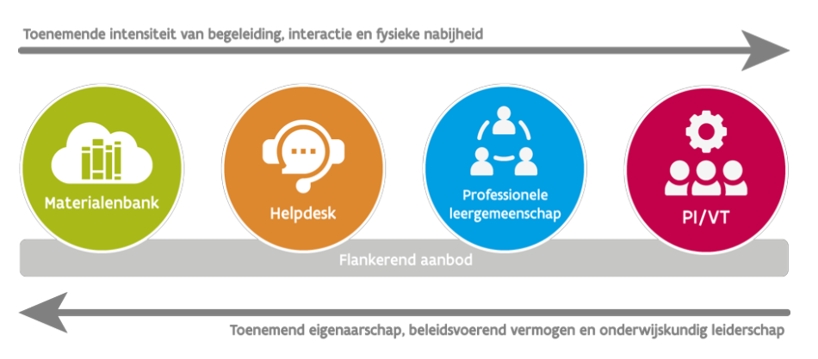
Aanpak ifv toenemend beleidsvoerend vermogen

Slide 28
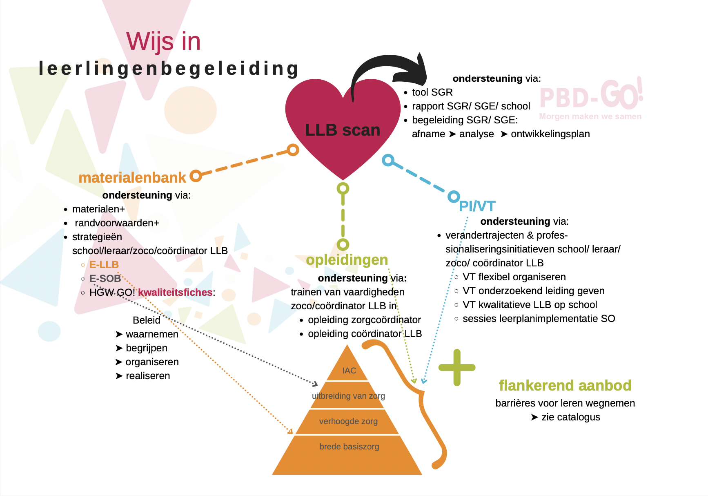

Slide 29
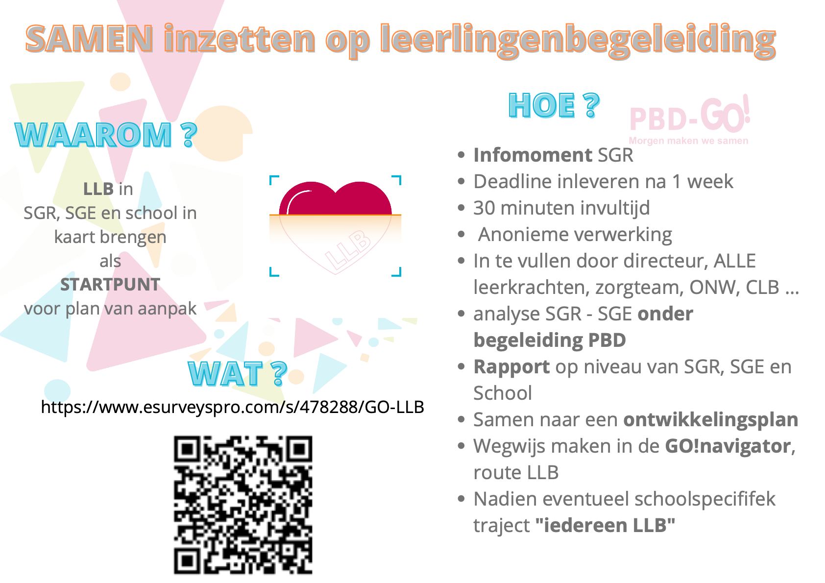
Vanuit degelijke beginsituatieanalyse (scan LLB)
Planning

Slide 30

Materialenbank
Ondersteunen via inspireren
Een route leerlingenbegeleiding die de focus legt op de brede basiszorg
De module e-SOB ontwikkeld om schoolteams, beleidsteams en leraren te ondersteunen in het omgaan met specifieke onderwijsbehoeften van leerlingen
Een route GOK geeft je voorbeelden van hoe je met deze kaders kan komen tot het vormgeven van een GOK beleid binnen je brede aanpak van leerlingenbegeleiding. (cocreatie PBD, NEO, B&B, Fin) ➔ einde schooljaar

Slide 31

helpdesk
Ondersteunen via informeren
stel je vraag ‘ module: verzamelt de indhoudelijke al regelgevend vragen over LLB en GOK verzameld.
Q&A waar antwoorden op vaak gestelde eenvoudige inhoudelijke en regelgevende vragen een plek kunnen krijgen.
een interactieve LIVE helpdesk: repetitief gestelde vragen en vragen die verdieping en extra interactie vragen, thematisch behandelen.
➔ er zullen maandelijks LLB/ GOK LIVE helpdesk sessies georganiseerd worden die opgenomen worden door een collega PBD+ NEO+ BB

Slide 32

PLG
Ondersteunen via kennisdeling en vermenigvuldiging
Dit jaar:
kijken naar inbedding in lopende PLG’s vanuit begeleiding scan
Lerend netwerk GOK: reflectie op werken met de GOK- wijs en hoe van GOK- wijs te groeien naar een wijs beleid leerlingenbegeleiding inclusief GOK- beleid. Het resultaat van dit netwerk krijgt een plaats in de materialenbank LLB van de navigator onder de tegel GOK.
Volgend schooljaar groeien we naar het opzetten van PLG’s LLB binnen de verschillende scholengroepen. De ingebrachte expertise van de PBD, toegevoegdtijdens de schoolspecifieke begeleiding, kan gedeeld en vermenigvuldigd worden.

Slide 33

PI/ VT
Ondersteunen via intensieve begeleiding
De PBD investeert voor 3 jaar in vier PBD begeleiders.
Ze staan in voor een intensieve begeleiding van een 120 tal scholen op de schoolvloer.
Zij zullen de tools en inhouden aan van de materialenbank LLB en beleid implementeren op schoolniveau met als doel kwalitatieve leerlingenbegeleiding inclusief GOK- beleid uit te rollen.

Slide 34
Intensieve begeleiding op schoolniveau (VT)
Planning
Okt/ nov tot eind december: scan+ voorbereiding stratgie begeleiding traject
Nulmeting november / december 2021 (scan)
Jaar 1 (groep 60 scholen reeks 1): 1 januari 22 tot 1 Januari 23
Effectmeting meting november / december 2023 (scan)
Jaar2 (groep 60 scholen reeks 2) : 1 januari 23 tot 1 Januari

Slide 35
Verdeling over scholengroepen
Criteria:
Criterium 1: LLB voor iedereen. Iedere scholengroep 1 traject.
Criterium 2: OKI (cijfers 19-20 BAO+ SO)
Criterium 3: leerlingencijfers
Verdeling binnen scholengroep
Criteria:
- laag scoren scan
- feitenlijke noden (reflectiegesprekken)
- transfereerbaarheid (ifv PLG)
- goesting
…..

Slide 36
Opleidingen
Ondersteuning door training
Om ZOCO’s en coördinatoren leerlingenbegeleiding de mogelijkheid te geven om hun vaardigheden te trainen en meer zicht te krijgen op hun rollen en taken organiseren we de opleiding ZOCO en de opleiding CO LLB.
Voor de coördinatoren van ondersteuningsnetwerk is er ook een specifieke opleiding die hen leert aan de slag gaan met referentiekaders en hen traint in het opnemen van deze coördinerende rol.

Slide 37
Flankerend nascholingsaanbod
Ondersteuning door nascholing
Je vindt trainingen die focussen op het wegnemen van barrières voor leren zoals hoogbegaafdheid, motivatieverlies, anderstaligheid, diversiteit e.d. We kiezen ook voor trainingen die je sterker maken in je interactie met de klas én met individuele leerlingen.
Dit aanbod wordt continu geactualiseerd en is steeds te raadplegen in onze catalogus op de GO! pro in de nascholingscatalogus.

Slide 38

Vervolg netwerk
Schooljaar 21-22

Slide 39
Eerstvolgende netwerksessie
Samenvatting van geformuleerde leervragen

Slide 40
Geplande bijeenkomsten
Schooljaar 2021-2022
Een digitale of fysieke bijeenkomst?
Datum:
  21 januari 14.00u - 16.00u
  17 maart 14.00u - 16.00u
  12 mei 14.00u - 16.00u

Slide 41
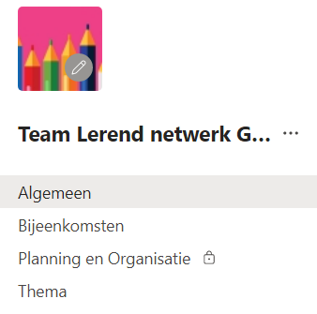
Teamsite ‘lerend netwerk GOK’
Delen en samenwerken

Slide 42
Tip & top
Hoe verliep deze eerste netwerksessie?
TOP | TIP

Slide 43


